Slide 1







Les assises de la prévention des violences dans le football
« Faisons de la lutte contre les violences notre plus belle victoire »
04/12/2025

Slide 2

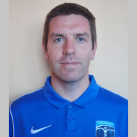
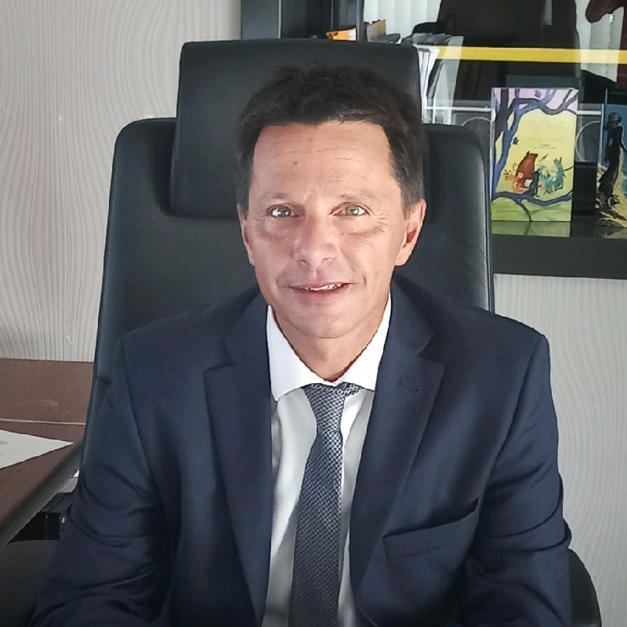
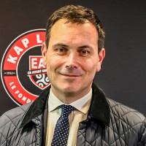
OUVERTURE
Maxime LE BIHAN Président du District de Football des Côtes d’Armor
Frédéric FABRE
Directeur Académique des Services de l’Education Nationale
François DE KEREVER
Préfet des Côtes d’Armor

Slide 3
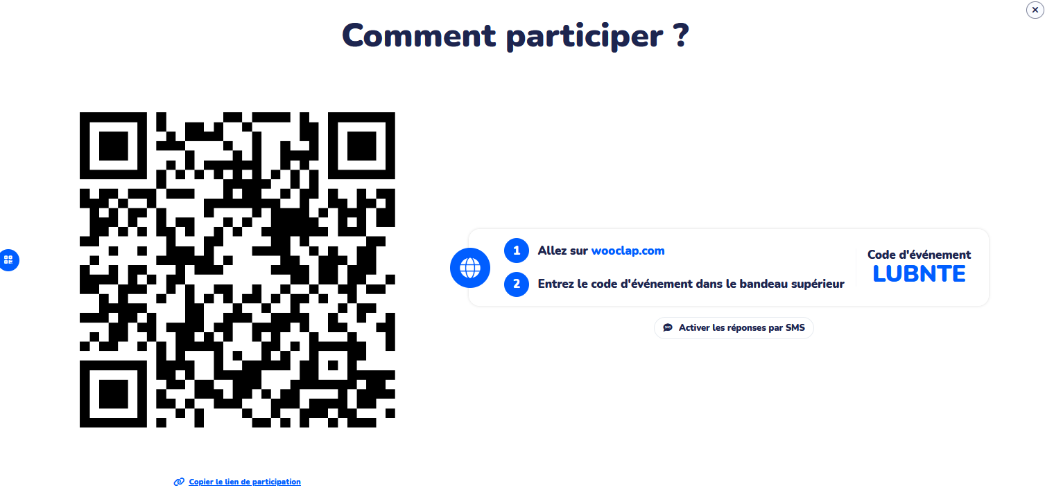
QUIZZ n°1
Constats & réalités du terrain
https://app.wooclap.com/LUBNTE?from=instruction-slide

Slide 4



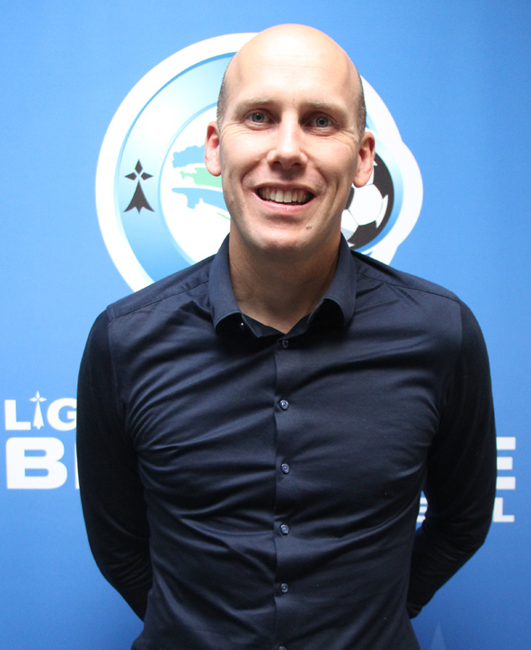
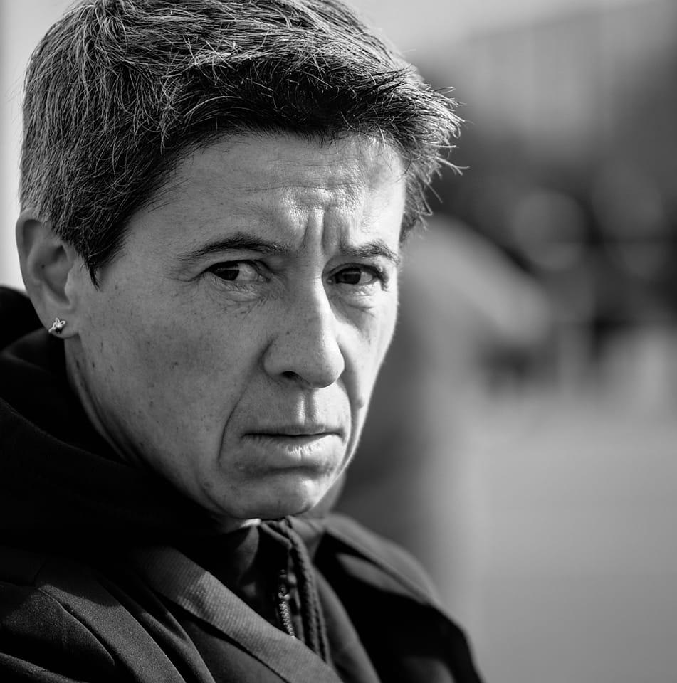
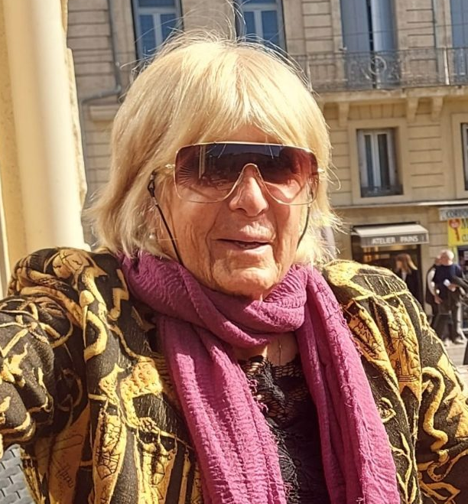
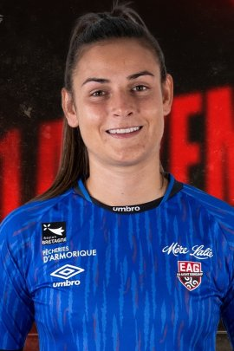
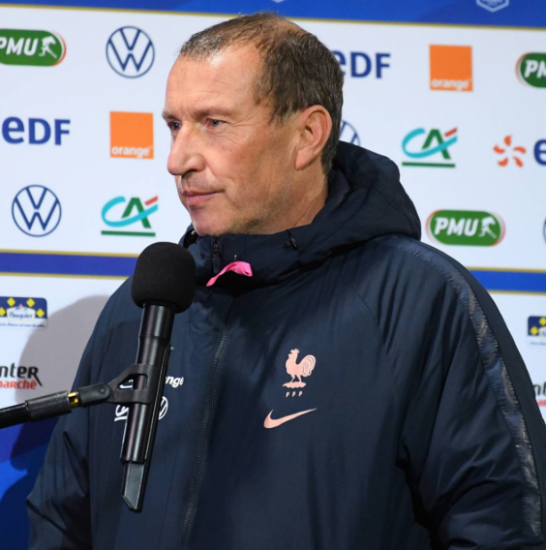
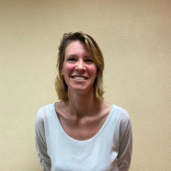
TABLE RONDE N° 1
Constats et réalités du terrain
Audrey PAUL
Présidente Commission de Discipline
District 22
Jonathan TRIBODET
Conseiller Technique Régional en Arbitrage
Magali STEVANT
Éducatrice
JB MOLES
Docteur en Sciences des sports
Co-président Comité lutte envers les VSS et discriminations (Commission fédérale Engagement)
Cindy PERRAULT
Joueuse
Eric BLAHIC
Entraîneur professionnel

Slide 5
QUIZZ n°2
Constats & Les dispositifs existants
https://app.wooclap.com/LUBNTE?from=instruction-slide

Slide 6
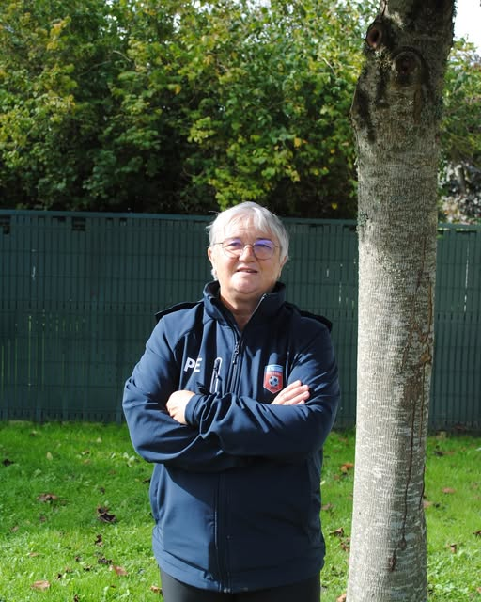
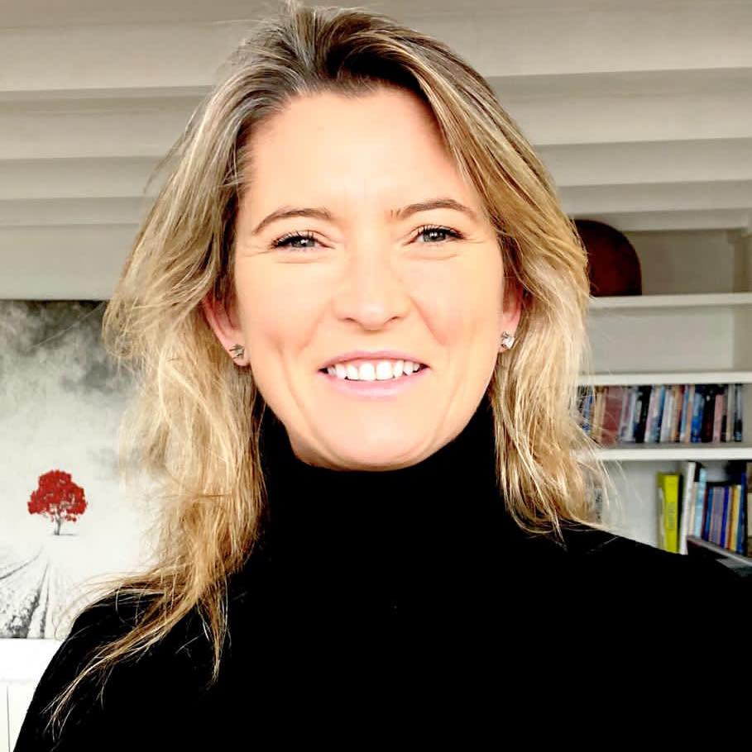
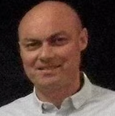
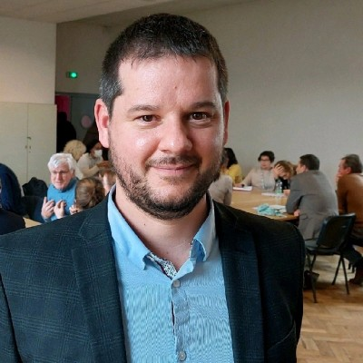
TABLE RONDE N°2
Dispositifs existants
Pascale EVAIN
Élue au Comité Exécutif de la FFF
Tania MELIKIAN
Directrice du Service Départemental de la Jeunesse à l’Engagement et aux Sports
Mickael GOUAULT
Renseignements teritoriaux
Alexis LE BRAS
ADAJ

Slide 7
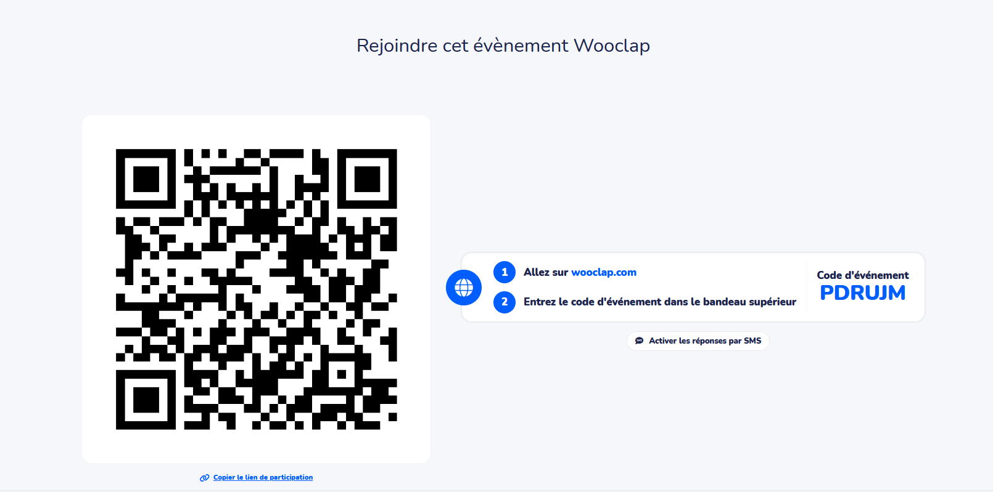
QUIZZ n°3
Pré-requis & actions à co-construire
https://app.wooclap.com/PDRUJM?from=instruction-slide

Slide 8
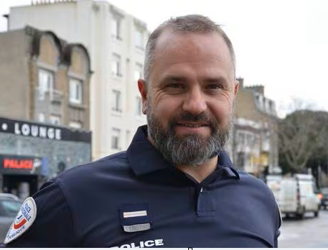
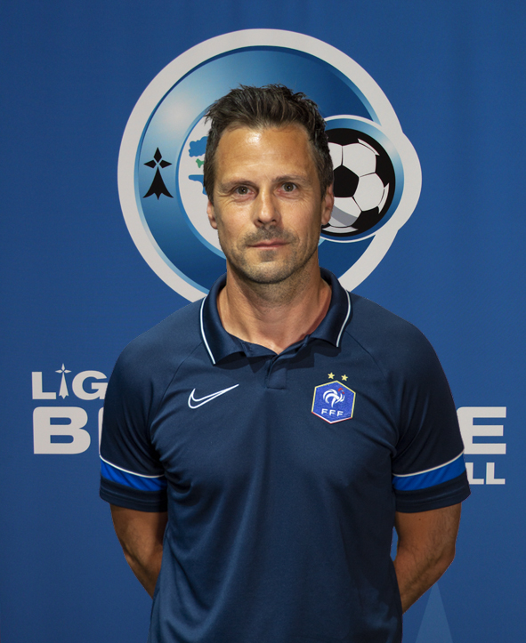
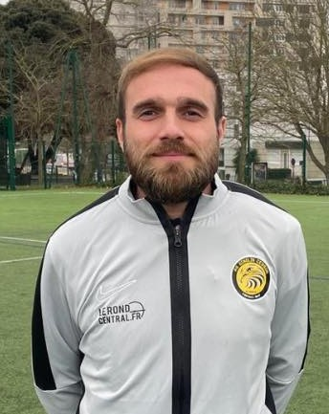
TABLE RONDE N° 3
Pré-requis & actions à co-construire
Frédéric FABRE
Policier - Agent de prévention
Sylvain LORANT
Conseiller Technique Régional
Référent Engagement Ligue
Arnaud GICQUEL
Educateur
Tania MELIKIAN
Directrice du Service Départemental de la Jeunesse à l’Engagement et aux Sports

Slide 9
PLAN D’ENGAGEMENT FFF
https://www.youtube.com/watch?v=UQ1b0DA3EIs
https://www.fff.fr/764-je-transmets-un-signalement.html

Slide 10
RESULTATS

Slide 11


REMERCIEMENTS

Slide 12
ANNEXES

Slide 13
NOMS ET COORDONEES DES INTERVENANTS
LES ASSISES DU 4 DECEMBRE 2025 – Copie.docx

